Slide 1

Genomlysning av bild- och funktionsmedicin samt patologi

Slide 2

I överenskommelsen 2024 ingår två uppdrag för bättre tillgänglighet inom bild- och funktionsmedicin samt patologi för SVF-flödet
2024 års överenskommelse för insatser inom cancervården mellan staten och SKR
Satsningar för utveckling av bild- och funktionsmedicin samt patologi för att nå en högre måluppfyllelse av det nationella ledtidsmålet för SVF
Uppdrag ställda till RCC och RCC i samverkan
Fördela medel till initiativ som syftar till att främja tillgängligheten inom radiologi och patologi för SVF-flödet – 60 miljoner SEK till respektive specialitet.
Medel kan sökas genom respektive RCC (se respektive hemsida).
1
Genomlysning för att identifiera utmaningar och förslag för åtgärder inom bild- och funktionsmedicin samt patologi för SVF-flödet
Detta leds av RCC i Samverkan
2
Källa: Överenskommelse om jämlik och effektiv cancervård med kortade väntetider 2024

Slide 3

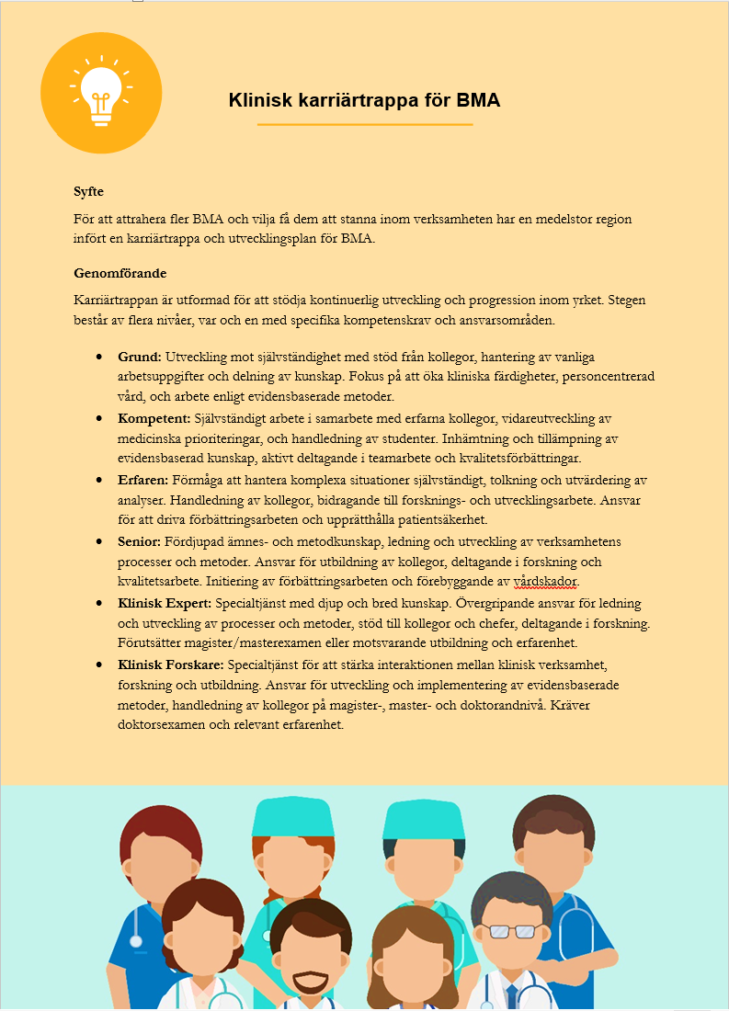
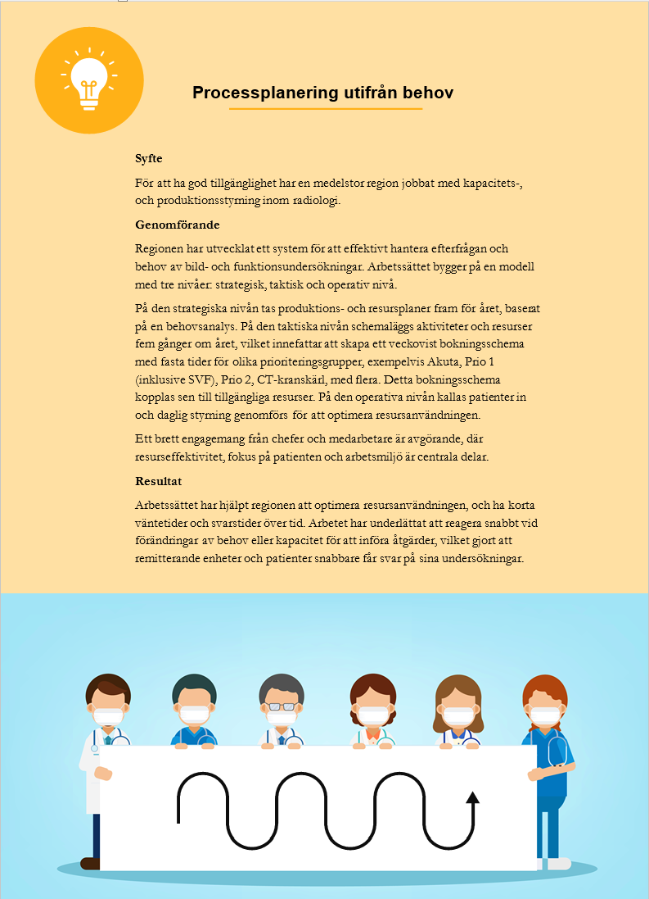
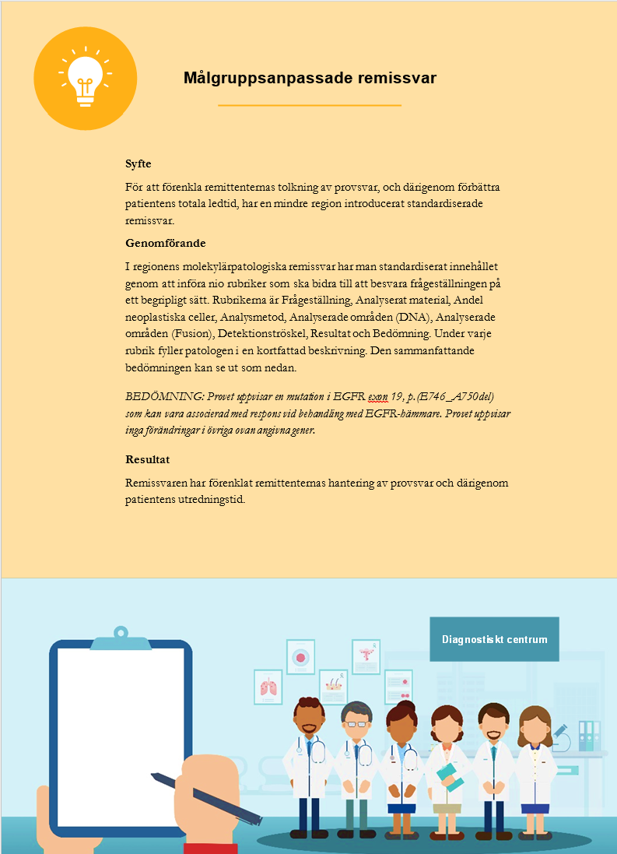




Två genomlysningar med liknande resultat
Teman för utmaningar och förslag på åtgärder
Flera lärande exempel
Efterfrågan av diagnostik
Processen från välgrundad misstanke till behandlingsbeslut med patienten
Kompetensförsörjning
En palett av förslag på åtgärder
Data för uppföljning och planering
Flera berör alla/fler patientflöden än SVF
Flera kräver nationell samordning och/eller stöd av andra aktörer än de lokala verksamheterna
Förberedelse och genomförande av MDK (enbart bild och funktion)

Slide 4
Projektorganisationen
H
Bild och funktion
Patologi
Styrgrupp
Anders Wennerberg (Sörmland)
Helena Brändström (RCC)
Styrgrupp
Fredrik Enlund (Kalmar)
Srinivas Uppugunduri (RCC)
Sätter riktning för arbetet
Ger stöd för framdrift genom att utgöra bollplank kring sakinnehåll, datakällor och process
En företrädare från respektive specialitet och en från RCC i samverkan
Genomförandestöd (process, analyser och underlag)
Möte varje vecka
Projektgrupp
Projektgrupp
Företrädare som säkrar perspektiv från olika geografier, vårdnivåer, specialiteter och professioner utifrån förberedda underlag
Genomförandestöd (process, analyser och underlag)
Möten varannan vecka
Patient- och närståendeföreträdare
Verksamheter och profession (verksamhetschefsmöten, professionsspecifika konferenser, specialistföreningarnas årsmöten m.fl.)
Kunskapsstyrning (NPO medicinsk diagnostik)
…
Återkoppling från andra fora

Slide 5





Metoder för genomlysningen
Dokumentanalys
Intervjuer och fora
Enkät
Kvantitativ analys
Workshop med bred inbjudan
Dokumentanalys
Ca 30 respondenter från olika fora
Bl.a. verksamhetschefer kirurgi, onkologi, radiologi och patologi som mottagare
Statistik från bl.a. regionernas egna system, Väntetidsdatabasen, Nationella kvalitetsregister och PREM-enkät
För att få igenom förslag på utmaningar och åtgärder för att säkra ett helhetsperspektiv
77 intervjuer
91 enkäter
deltagare från 16 regioner

Slide 6
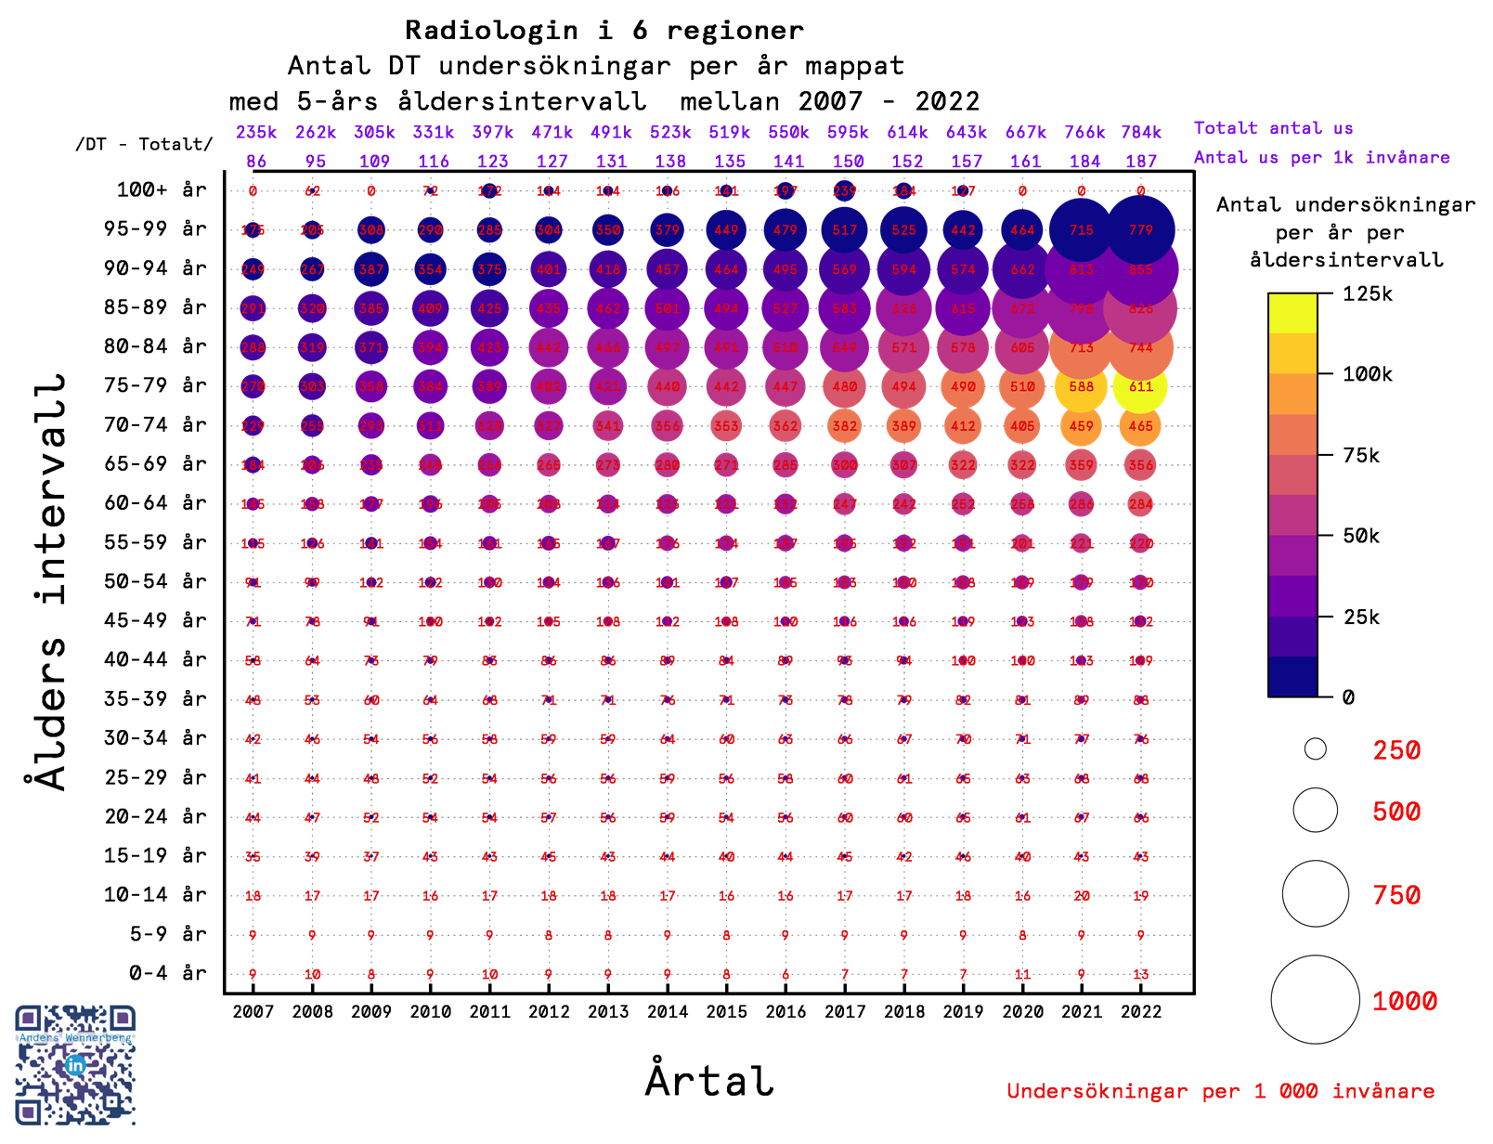
Efterfrågan ökar
Akutflöde: 40-60 %
SVF: mindre än 10 %

Slide 7
Spridningen i ledtider visar om hindren för ledtider finns inom bild- och funktionsmedicin
Det övergripande patologiflödet från remiss till diagnosbesked
Spridningen i ledtider för fem SVF i en medelstor region, 2023
Cancer i urinblåsan och
urinvägarna (n = 493)
9
2
14
4
8
12
Tjock- och ändtarmscancer
(n = 345)
10
3
18
5
8
13
12
Lungcancer (n = 267)
3
22
6
9
19
7
Matstrups- och
magsäckscancer (n = 22)
1
11
3
8
10
Hudmelanom (n = 7)
7
5
8
6
7
8
Antal dagar
Not: Delledtiderna för varje diagnos, angivna som ”n” ovan, avser antalet SVF-märkta bild- och funktionsundersökningar som regionen har registrerat i dataunderlaget att de hanterade under 2023.
Källa: En medelstor regions statistik över SVF-ledtider inom bild och funktion, 2024

Slide 8
Kompetensförsörjning beskrivs som den främsta utmaningen - det kommer krävas nya arbetssätt för komma vidare
Uppskattad trendutveckling av nya medarbetare 2032
”För att få antalet befintliga radiologer och röntgensjuksköterskor att räcka till har vi fått sträcka ut gummibandet rejält. Det gummibandet är nu på väg att gå av.”
Näringslivet
Kommuner och regioner
Staten
Alla sektorer
Exempel på möjligheter för nya arbetssätt är uppgiftsväxling, automatisera bild- och funktionsflödet,
AI-verktyg som beslutsstöd i granskningsflödet, säkra ändamålsenliga avtal vid upphandling etc.
Källa: Enkätundersökning till verksamhetschefer inom patologi, 2024-04; När arbetskraften inte räcker till, SKR, Svenskt näringsliv, Arbetsgivarverket, 2023

Slide 9
MDK kräver allt mer tid från radiologer vilket även påverkar samverkan med remittenter
Remitterande verksamheters bedömning av var de möter störst utmaningar i samarbetet med bild- och funktionsverksamheten (n=47)
”MDK är värdeskapande för patienten men tar allt mer tid, inte minst för radiologer.”
Källa: Enkätundersökning till professionen, 2024

Slide 10







Det går inte att följa upp patientflödet genom bild- och funktionsmedicin
Data finns i hög grad
Data finns till viss grad
Data finns i låg grad/inte alls
Datakälla | Geografi | Täckningsgrad |  | Bild- och funktionsundersökningar i alla patientflöden |  |  |  | Bild- och funktionsundersökningar i SVF
 |  |  |  | Volymer |  | Led- och väntetider |  | Volymer |  | Total ledtid |  | Ingående ledtid
Förteckning samtliga DT-maskiner (SSM) | Nationell |  | DT, PET, slätröntgen |  | Undersökningar ingår ej |  | Ledtider ingår ej |  | Undersökningar ingår ej |  | Ledtider ingår ej |  | Delledtider ingår ej
Nationella kvalitetsregister inom cancer (INCA) | Nationell |  | Specifika diagnoser |  | Täckning varierar mellan diagnoser |  | Täckning varierar mellan diagnoser |  | SVF märks som regel inte ut |  | SVF märks som regel inte ut |  | SVF märks som regel inte ut
Patientregistret (Socialstyrelsen) | Nationell |  | All bild och funktion per KVÅ-kod |  | KVÅ-koder är underrapporterade |  | Ledtider ingår ej |  | KVÅ-koder är underrapporterade |  | Ledtider ingår ej |  | Delledtider ingår ej
Väntetidsdatabasen (SKR) / RCC i samverkan | Nationell |  | Endast SVF |  | Endast SVF |  | Endast SVF |  | All SVF med/utan bild och funktion |  | Total ledtid ingår |  | Bild och funktions delledtider ingår ej
Sammanställning av sex regioner | Sex regioner |  | DT, MR |  | Alla undersökningar oavsett SVF eller ej |  | Ledtider ingår ej |  | SVF märks inte ut |  | SVF märks inte ut |  | SVF märks inte ut
Statistik från respektive RCC/region | Per region |  | Varierar per region |  | Varierar per region |  | Varierar per region |  | Varierar per region |  | Varierar per region |  | Varierar per region
1
1 Innebär att det finns förutsättningar för nationell uppföljning, men det krävs ett arbete för att KVÅ-koderna ska uppdateras och definieras på samma sätt inom alla regioner

Slide 11
Förslag på åtgärder för nationell samordning med start 2024
Utveckla den nationella kunskapsstyrningen för bild- och funktionsmedicin.
Möjliggör nationell uppföljning och öppna jämförelser av bild- och funktionsmedicin i Sverige.
Öka förutsättningarna för bild- och patient-hantering inom regioner och sjukvårdsregioner.
Ensa delledtider till ett fåtal för bild- och funktionsmedicin, genom standardisering mellan SVF.
Inför stöd för kloka kliniska val i vårdprogram, till exempel omfattning av analys för standardutredning av cancer per cancerform.
Ta fram nationella riktlinjer för innehåll och struktur av remisser och remissvar för bild- och funktionsfrågeställningar.
Ta fram nationellt stöd för prioritering inom bild- och funktionsmedicin mellan SVF; mellan andra cancerpatienter; samt mellan cancer och andra tillstånd.
Skapa struktur inom kunskapsstyrningen som ger sjukvårdsregionala företrädare i vårdprogrammen en gruppering att förankra mot, exempelvis motsvarande KVAST-grupper (Kvalitetsstandardiserings-kommittén) för patologin.
Definiera vilka mätpunkter som behöver kunna följas upp inom bild och funktion, till exempel hur mycket som görs, vad som görs, samt vilka SVF och ledtider som ska följas upp inom cancervården.
Ta fram ett nationellt harmoniserat kodverk med termer och begrepp, så att det som behöver följas upp benämns på samma sätt och betyder samma sak.
Säkra att kodverket används och undersökningar registreras enhetligt inom bild- och funktionsverksamheter.
Säkra IT-förutsättningar för automatiserad hämtning, överföring, sammanläggning och visualisering av realtidsdata från bild- och funktionsverksamheterna för uppföljning.
Besluta om var dessa data ska lagras, analyseras och tillgängliggöras, utifrån vad som redan finns och vad som är under utveckling.
Kartlägg i exakt vilka situationer som den juridiska tolkningen innebär ett problem.
Definiera nationell juridisk tolkning och vad den innebär i praktiken för de enskilda verksamheterna.
Säkra tekniska förutsättningar för att integrera bildhanteringssystem med kliniska informationssystem inom och mellan verksamheter i både regioner och sjukvårdsregioner.
Skapa nationella förutsättningar för jämlikt införande av AI inom bild och funktion.
Ta fram en nationellt gemensam juridisk tolkning för AI.
Ta fram nationella stöd för att validera och förvalta kommersiella AI-modeller för verksamheterna.
Ta fram nationellt stöd för och, i utvalda fall, samordna upphandling av AI.
Notes:
Varje RCC går igenom förslagen och i mötet 3 september återkopplar:
Vad kommer vi att genomföra inom vårt RCC?
Vad skulle vårt RCC kunna ta ansvar för att samordna?
Vad är mest prioriterat att få med i nästa överenskommelse?

Slide 12
Förslag på åtgärder för sjukvårdsregioner, regioner och verksamheter med start 2024
Ta gemensamt ansvar för att hantera det regionala och det sjukvårdsregionala remissinflödet.
Uppgiftsväxla genom hela flödet, till befintliga och nya professioner.
Planera och strukturera genomförandet av MDK.
Utveckla arbetssätt för att kunna omfördela prover/bilder i kö.
Etablera gemensamma granskningsrutiner och gemensam terminologi inom regionen och sjukvårdsregionen
Möjliggör digital granskning på distans genom bilddelning i stället för bildöverföring.
Möjliggör kommunikation genom digitala kanaler mellan granskare i tjänst.
Ta fram samverkansavtal inom och mellan regioner.
Uppgiftsväxla från radiolog till röntgensjuksköterska/annan profession, till exempel initial berättigandebedömning, metodval och prioritering eller skriva utlåtanden för vissa undersökningar.
Uppgiftsväxla från röntgensjuksköterskor till undersköterska/annan klinisk profession, till exempel genomförande av undersökningar beroende på komplexitet och vårdtyngd.
Använd hjälpmedel för att på ett strukturerat sätt kunna se när ett patientfall är redo för MDK.
Ta fram standard för differentierade MDK:er, det vill säga omfattning på MDK beroende på typ av patientfall.
Ta fram en checklista för vilka delar som behöver gås igenom under MDK, till exempel frågeställning, diagnos, protokoll med mera.
Utse en tydlig ordförande som säkerställer att agenda följs under MDK.
Regelbundet utvärdera kvalitet och effektivitet av MDK, och justera arbetssätt utifrån detta.
Notes:
Varje RCC går igenom förslagen och i mötet 3 september återkopplar:
Vad kommer vi att genomföra inom vårt RCC?
Vad skulle vårt RCC kunna ta ansvar för att samordna?
Vad är mest prioriterat att få med i nästa överenskommelse?

Slide 13
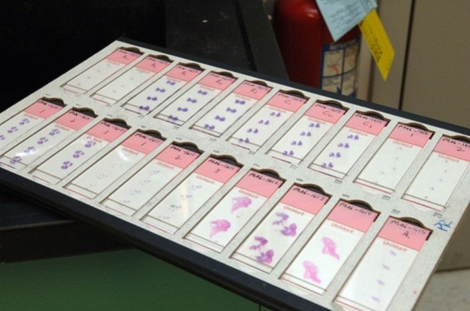
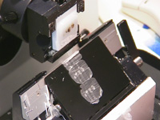
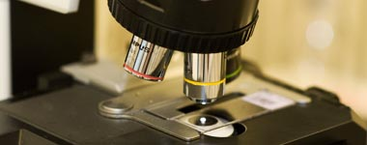

Diagnostikflöde inom patologi och slutsatser
Ökat flöde av prover
30% på 5 år
Manuellt arbete
på laboratoriet
Kompetensförsörjning
Brist på patologer
Ökat behov av
precisionsdiagnostik
(DNA/RNA)
Slutsats: Ökad arbetsbelastning på patologen – ca 20% av remisserna är SVF

Slide 14




Komplexiteten kommer sannolikt öka när molekylärpatologi blir standard i fler SVF
Föreskrivs i SVF
Framgår som alternativ i SVF
Översikt av patologiundersökningar som vanligen ingår i SVF
Alternativ i utökad utredning
Vanligt förekommande
Tjock- och ändtarm
ospecifika symtom
Bröst
urinvägar
mjukdelssarkom
magsäck
Allvarliga
Prostata
CUP
Urinblåsa och
Melanom
Lunga
Huvud och hals
Livmoderkropp
Bukspottkörtel
Njure
Skelett- och
Äggstock
Matstrupe och
Hjärna och
ryggmärg
Lever
Testikel
Sköldkörtel
Anal
Livmoderhals
Neuroendokrina
buktumörer
Penis
Vulva
Buksarkom
Lymfom och KLL
MPN
Myelom
Akuta leukemier
Gallblåsa
Histopatologi
Cytologi
Hematopatologi
Molekylär patologi
Not: Det kan förekomma skillnader mellan vad översikten återger, det vill säga i första hand analyser som anges i SVF eller som genomlysningen visar är standardmässiga, och vad som rekommenderas i till exempel de nationella vårdprogrammen och KVAST-dokument. Översikten syftar inte till att läcka all diagnostik som görs.
Källa: SVF och nationella vårdprogram, Kunskapsbanken, cancercentrum.se, 2024-03-13

Slide 15
Spridningen i ledtider visar om hindren för ledtider finns inom patologi
Det övergripande patologiflödet från remiss till diagnosbesked
Spridningen i ledtider för fem SVF i en medelstor region, 2023
10 %
90 %
20 %
Median
80 %
6
9
17
Hudmelanom (n = 19 670)
4
23
3
7
13
Tjock- och ändtarmscancer
(n = 16 496)
2
19
2
5
8
Lungcancer (n = 16 090)
2
12
2
5
8
Cancer i urinblåsan och
urinvägarna (n = 15 824)
1
12
4
6
10
Matstrups- och
magsäckscancer (n = 3 200)
2
13
0
5
10
15
20
Antal dagar
Not: Delledtiderna för varje diagnos, angivna som ”n” ovan, avser antalet SVF-märkta patologiundersökningar som regionen har registrerat i dataunderlaget att de hanterade under 2023.
Källa: En medelstor regions statistik över SVF-ledtider inom bild och funktion, 2024

Slide 16
Kompetensförsörjning beskrivs som den främsta utmaningen - det kommer krävas nya arbetssätt för komma vidare
”Vi är generellt väldigt duktiga på digitalisering i Sverige men patologin har väldigt dåliga förutsättningar att maximera nyttan av det.”
Professioner som respondenterna uppger behöva fler av för att kunna uppfylla de nationella ledtiderna (n = 16)
Uppskattad trendutveckling av nya medarbetare 2032
Näringslivet
Kommuner och regioner
Staten
Alla sektorer
Exempel på möjligheter för nya arbetssätt är uppgiftsväxling, andra kompetenser till exempel biologer, automatisering av
manuella moment i laboratorieflödet, AI verktyg som beslutsstöd i granskningsflödet.
Källa: Enkätundersökning till verksamhetschefer inom patologi, 2024-04; När arbetskraften inte räcker till, SKR, Svenskt näringsliv, Arbetsgivarverket, 2023

Slide 17

Det finns begränsade möjligheter att följa upp patientflödet genom patologi
Data finns i hög grad
Data finns till viss grad
Data finns i låg grad/inte alls
Datakälla | Geografi | Täckningsgrad |  | Patologiundersökningar i alla patientflöden |  |  |  | Patologiundersökningar i SVF
 |  |  |  | Volymer |  | Led- och väntetider |  | Volymer |  | Total ledtid |  | Ingående ledtid
Nationella kvalitetsregister inom cancer (INCA) | Nationell |  | Specifika diagnoser |  | Täckning varierar mellan diagnoser |  | Täckning varierar mellan diagnoser |  | SVF märks som regel inte ut |  | SVF märks som regel inte ut |  | SVF märks som regel inte ut
Patientregistret (Socialstyrelsen) | Nationell |  | All bild och funktion per KVÅ-kod |  | KVÅ-koder är underrapporterade |  | Ledtider ingår ej |  | KVÅ-koder är underrapporterade |  | Ledtider ingår ej |  | Delledtider ingår ej
Väntetidsdatabasen (SKR) / RCC i samverkan | Nationell |  | Endast SVF |  | Endast SVF |  | Endast SVF |  | Alla SVF:er med/utan patologi |  | Total ledtid ingår |  | Patologins delledtider ingår ej
SKR:s patologiflödesdata | Åtta regioner |  | Endast SVF |  | Endast SVF |  | Endast SVF |  | Alla SVF:er med patologi |  | Endast patologins delledtider |  | Patologins del-ledtider rapporteras
Statistik från respektive RCC/region | Per region |  | Varierar per region |  | Varierar per region |  | Varierar per region |  | Varierar per region |  | Varierar per region |  | Varierar per region

Slide 18
Förslag på åtgärder för nationell samordning med start 2024
Utveckla den nationella kunskapsstyrningen för patologin.
Möjliggör nationell uppföljning och öppna jämförelser av patologin i Sverige.
Skapa förutsättningar för att dela patologibilder för digital granskning inom och mellan regioner.
Ensa delledtider till ett fåtal för patologin, genom standardisering mellan SVF.
Inför stöd för kloka kliniska val i vårdprogram, till exempel omfattning av analys för standardutredning av cancer per cancerform.
Harmonisera innehållet i olika kunskapsstyrande dokument och tydliggör hur de kompletterar varandra
Ta fram nationella riktlinjer för innehåll och struktur av remisser och remissvar för patologifrågeställningar.
Ta fram nationellt stöd för prioritering inom patologin mellan SVF; mellan andra cancerpatienter; samt mellan cancer och andra tillstånd.
Definiera vilka mätpunkter som behöver kunna följas upp inom patologin, till exempel hur mycket som görs, vad som görs, samt vilka SVF och ledtider som ska följas upp inom cancervården.
Ta fram ett nationellt harmoniserat kodverk med termer och begrepp, så att det som behöver följas upp benämns på samma sätt och betyder samma sak.
Säkra att kodverket används och analyser registreras enhetligt inom alla patologiverksamheter.
Säkra IT-förutsättningar för automatiserad hämtning, överföring, sammanläggning och visualisering av data från patologiverksamheterna för uppföljning.
Besluta om var dessa data ska lagras, analyseras och tillgängliggöras, utifrån vad som redan finns och vad som är under utveckling.
Kartlägg i exakt vilka situationer som den juridiska tolkningen innebär ett problem.
Definiera nationell juridisk tolkning och vad den innebär i praktiken för de enskilda verksamheterna.
Säkra tekniska förutsättningar för digital delning och konsultation mellan regioner och sjukvårdsregioner.
Skapa nationella förutsättningar för jämlikt införande av AI inom patologin
Ta fram en nationellt gemensam juridisk tolkning för AI.
Ta fram nationella stöd för att validera och förvalta kommersiella AI-modeller för verksamheterna.
Ta fram nationellt stöd för och, i utvalda fall, samordna upphandling av AI.
Notes:
Varje RCC går igenom förslagen och i mötet 3 september återkopplar:
Vad kommer vi att genomföra inom vårt RCC?
Vad skulle vårt RCC kunna ta ansvar för att samordna?
Vad är mest prioriterat att få med i nästa överenskommelse?

Slide 19
Förslag på åtgärder för sjukvårdsregioner, regioner och verksamheter med start 2024
Arbeta med processkartläggning och analys av kapacitetsutnyttjande.
Nyttja möjligheterna med automatisering genom all steg i flödet.
Ta gemensamt ansvar för att hantera det regionala och det sjukvårdsregionala remissinflödet.
Arbeta med processkartläggning för ett jämnt flöde, så att till exempel ansamling av ”klossar” inte sker.
Inför parallella analysprocesser i stället för sekventiella processer där det är lämpligt.
Använd förskjuten schemaläggning som alternativ för medarbetare för att möjliggöra att instrument och maskiner används fler timmar på dygnet.
Implementera robotsystem för manuella steg i laboratorieflödet och utveckla arbetssätt för att fullt ut dra nytta av kapaciteten. Till exempel snittningsrobotar.
Inför AI som beslutsstöd för patologernas granskning och för att underlätta administrativ börda från exempelvis schemaläggning, strukturering av information och sortering av prover.
Utveckla arbetssätt för att kunna omfördela prover/bilder i kö.
Etablera gemensamma granskningsrutiner och gemensam terminologi inom regionen och sjukvårdsregionen.
Möjliggör digital granskning på distans.
Möjliggör kommunikation genom digitala kanaler mellan granskare i tjänst.
Ta fram samverkansavtal inom och mellan regioner.
Uppgiftsväxla genom hela flödet, till befintliga och nya professioner.
Uppgiftsväxla från patolog till BMA/annan profession, till exempel viss avancerad utskärning.
Uppgiftsväxla från BMA/annan profession till administratör, till exempel provregistrering.
Notes:
Varje RCC går igenom förslagen och i mötet 3 september återkopplar:
Vad kommer vi att genomföra inom vårt RCC?
Vad skulle vårt RCC kunna ta ansvar för att samordna?
Vad är mest prioriterat att få med i nästa överenskommelse?

Slide 20
108 möjligheter att förkorta ledtiderna för cancervården (förbättringsarbeten inom bild-och funktionsmedicin och patologi)
63 projekt har beviljats medel inom bild och funktionsmedicin och 45 inom patologi
Bilddiagnostik och patologi - RCC (cancercentrum.se)
Initiativ kring AI, automatisering, processarbete, utrustning, MDK, elektroniska remisser, utbildning/kompetensförsörjning

Slide 22

Lärande exempel från en medelstor region
Karriärtrappa för BMA
Syfte
Attrahera och behålla fler BMA
Genomförande
Trappan är utformad för att stödja kontinuerlig utveckling med flera nivåer av kompetenskrav och ansvarsområden:
  Grund
  Kompetent
  Erfaren
  Senior
  Klinisk expert
  Klinisk forskare

Slide 23

Lärande exempel från en medelstor region
Tid i handen
Syfte
Minska patienters oro
Förkorta ledtiden
Spara administration
Genomförande
I stället för att vänta in bild- och funktions- eller patologiundersökningars resultat, bokas patienten in för ett diagnosbesked redan vid undersökningstillfället.
Patienter med lägre risk för cancer får ett telefonbesök, medan de med högre risk får ett fysiskt besök inbokat.
Resultat
Kortare ledtider
Mindre spridning i ledtider
Tydligare kommunikation

